Slide 1

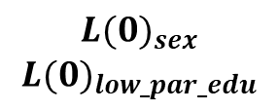

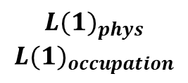

$${L(0)}_{sex}$$
$${L(0)}_{low_par_edu}$$
$${L(1)}_{phys}$$
$${L(1)}_{occupation}$$
$$Y$$
$$A_{edu}$$
$$M_{smoking}$$

